Slide 1
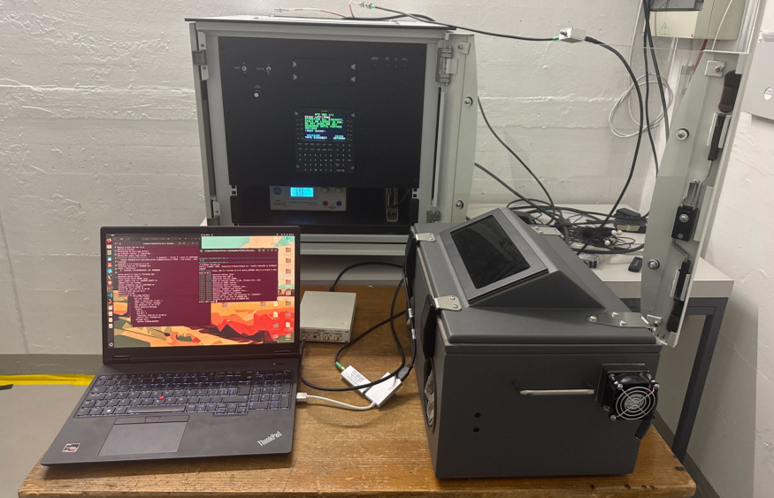








Notes:
素材ID：SEC-083
论文：Sliding into the Flight Deck's DMs: Practical Message Attacks on CPDLC
会议：USENIX Security 2026
奖项：Distinguished Paper Award
图号：Figure 10，PDF第10页
类型：研究流程
借鉴点：左侧真实实验硬件照片与右侧真实环境、桌面驾驶舱、隔离测试环境三分区对照；红蓝线区分测试与真实消息。
论文URL：https://www.usenix.org/system/files/usenixsecurity26-ziazi.pdf
官方获奖URL：https://www.usenix.org/conference/usenixsecurity26/presentation/ziazi
原始论文与绘图来源：见本页论文链接及仓库 catalog/papers.md。

